Slide 1
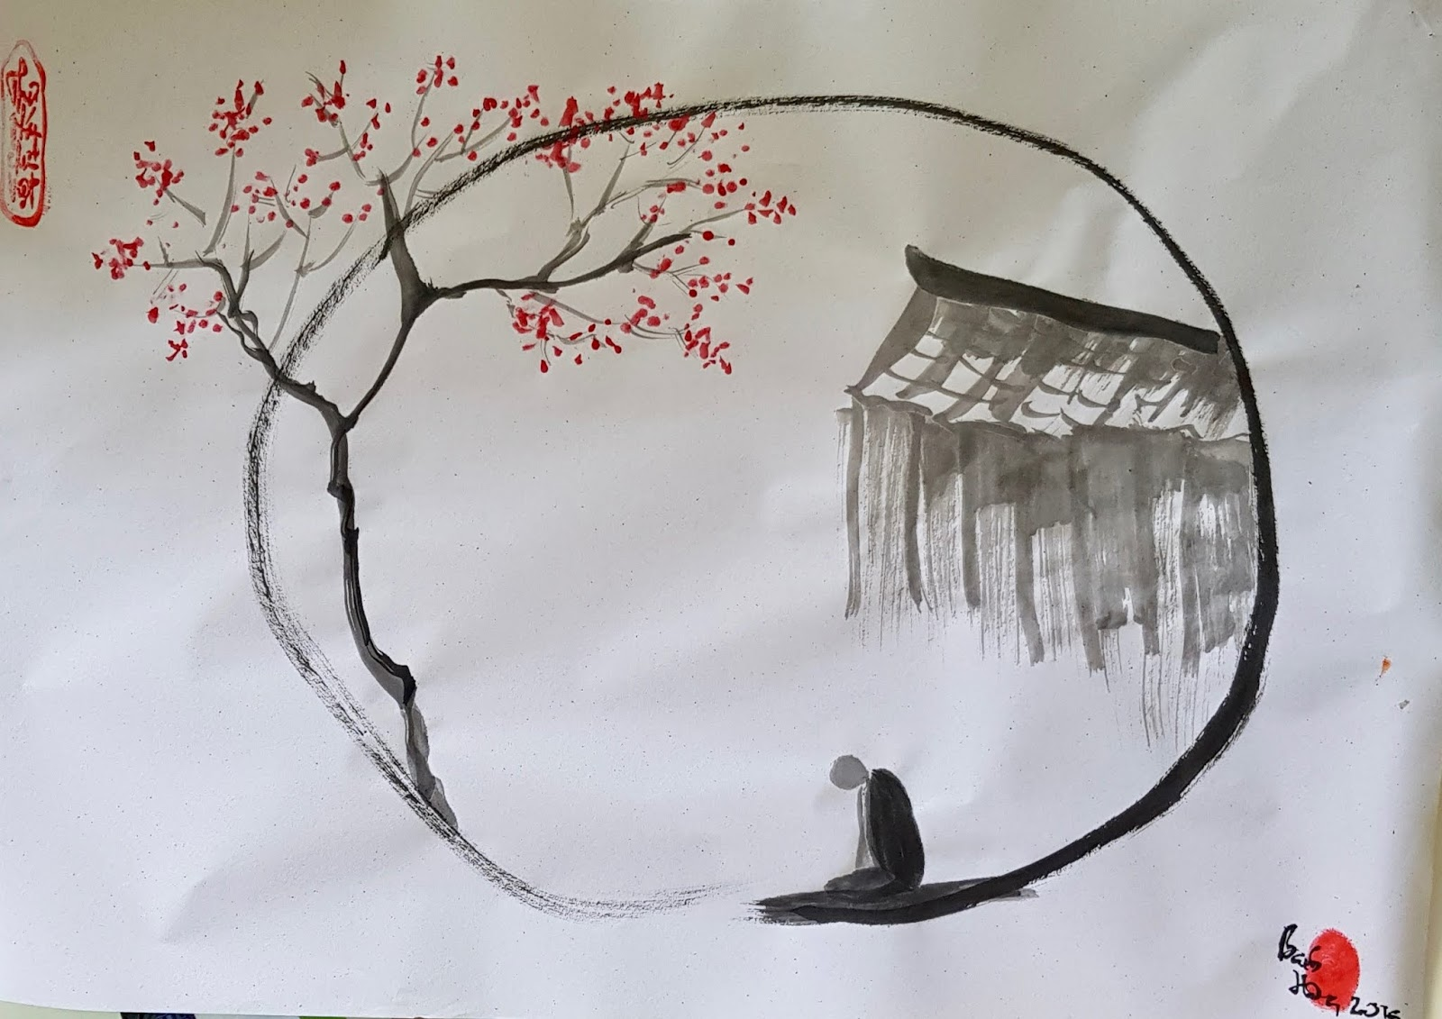

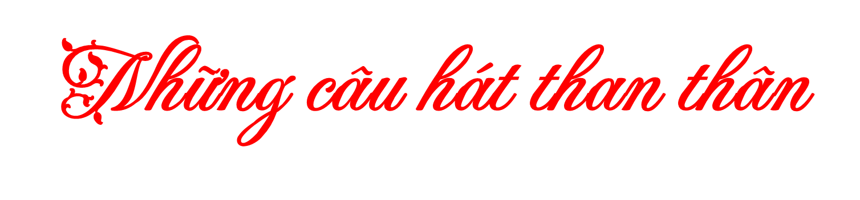
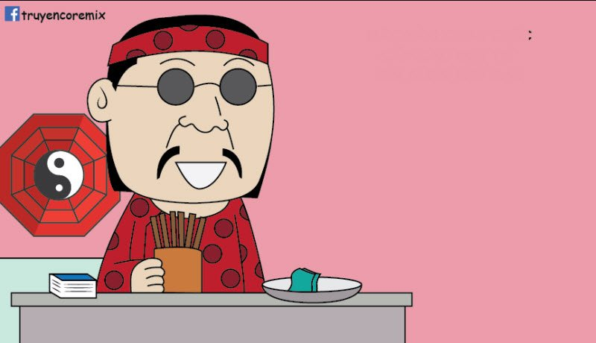
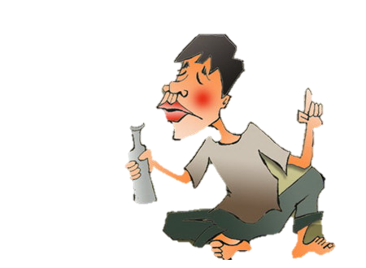
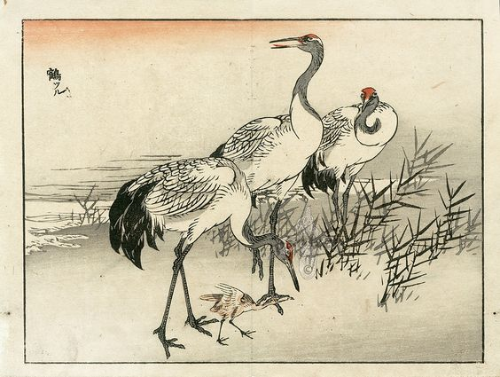
CHỦ ĐỀ: CA DAO – DÂN CA

Slide 2
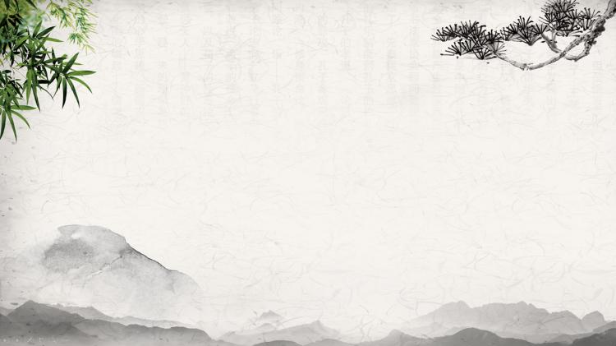
Bài ca dao số 2

Thương thay thân phận con tằm,
Kiếm ăn được mấy phải nằm nhả tơ.
Thương thay lũ kiến li ti,
Kiếm ăn được mấy phải đi tìm mồi.
Thương thay hạc lánh đường mây,
Chim bay mỏi cánh biết ngày nào thôi.
Thương thay con cuốc giữa trời,
Dầu kêu ra máu có người nào nghe.
1/ Nghệ thuật:
- “Than”: Than vãn, than thở.
- Điệp ngữ “Thương thay” nhắc lại 4 lần:
Tô đậm mối thương cảm xót xa cho cuộc đời đắng cay, vất vả nhiều bề của người dân thường.
- “Than thân”: Than trách về số phận, cuộc đời.
=> Thể hiện nỗi niềm tâm sự thường là của tầng lớp bình dân, nêu lên hiện thực cuộc sống của tầng lớp lao động dưới chế độ xã hội cũ với giọng điệu chậm, man mác buồn.
- Nghệ thuật ẩn dụ:
- Con tằm: nhả tơ
- Lũ kiến: kiếm mồi
- Hạc: bay mỏi cánh
- Cuốc: kêu ra máu
Biểu hiện nỗi khổ nhiều bề của người lao động bị áp bức bóc lột, chịu nhiều oan trái trong xã hội cũ.
Dùng hình ảnh con vật nhưng đằng sau đó là muốn gởi gắm tâm sự về cuộc đời của con người. Cách nói ấy là cách sử dụng biện pháp nghệ thuật gì?
Bài ca dao bày tỏ nỗi niềm thương cảm đến những đối tượng nào? Hình ảnh đó gợi cho em liên tưởng đến ai?
Em hiểu như thế nào là “thương thay”?
Từ thương thay được lặp lại mấy lần trong bài ca dao? Tác dụng của việc lặp lại ấy là gì?
“Thương thay” là tiếng than thể hiện sự thương cảm, xót xa ở mức độ cao trước sự bất hạnh của người khác.

Slide 3
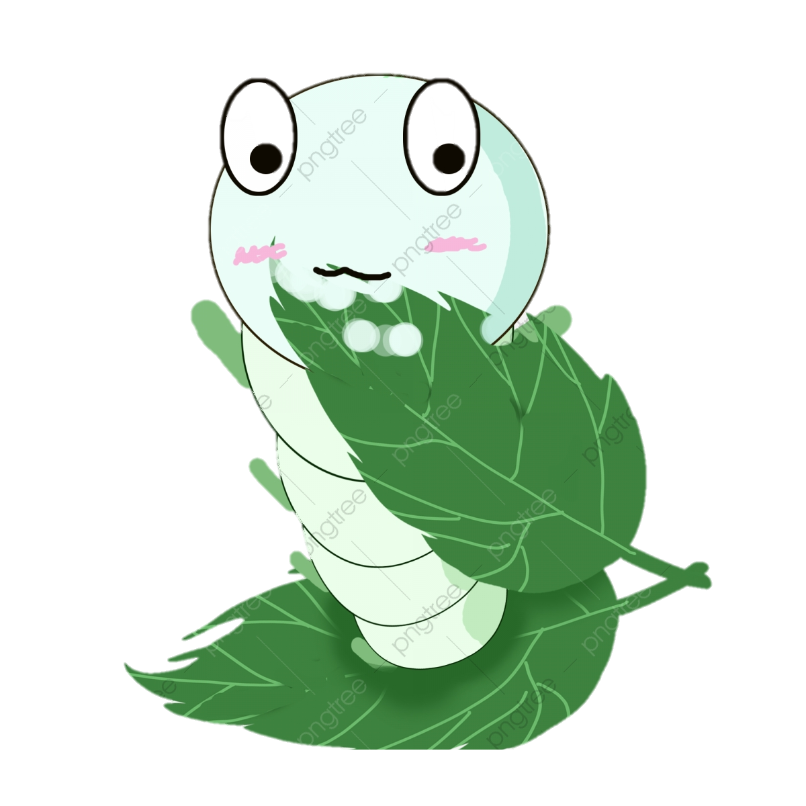
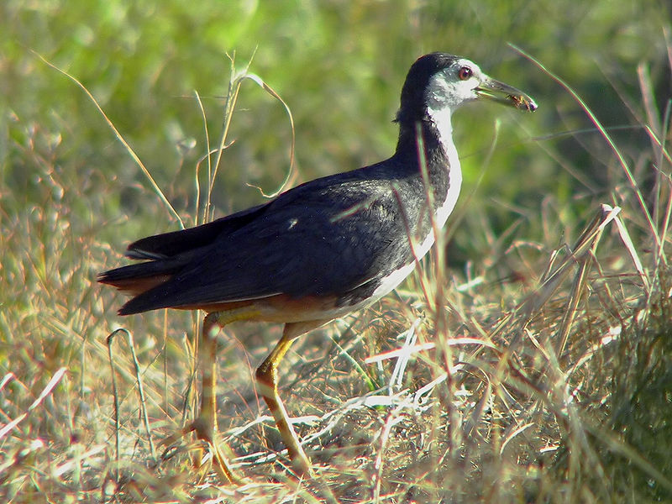
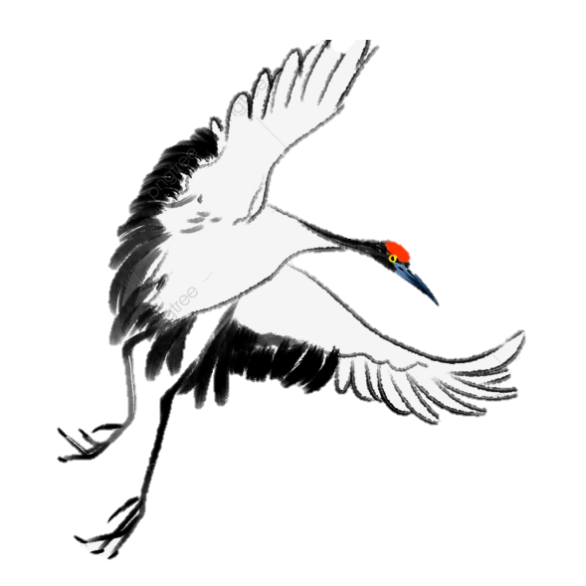
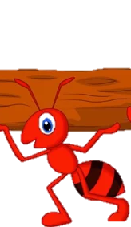
…kêu ra máu có người nào nghe.
- Kiếm ăn được mấy phải nằm nhả tơ
Thân phận thấp cổ bé họng, có nỗi khổ đau oan trái không được lẽ công bằng nào soi tỏ
- “nhả tơ”: Bị bóc lột sức lao động đến tận xương tủy
THƯƠNG THAY
…được mấy phải đi tìm mồi
…mỏi cánh biết ngày nào thôi?
“Li ti”: thân phận nhỏ bé
Làm lụng vất vả mà vẫn nghèo khó
Cuộc đời phiêu bạt, vô định.
Cố gắng vô vọng.
=> Biểu hiện nỗi khổ nhiều bề của người lao động bị áp bức bóc lột chịu nhiều oan trái trong xã hội cũ.
Qua hình ảnh con tằm, con kiến, con hạc, con cuốc người lao động bày tỏ nỗi thương thân như thế nào?

Slide 4
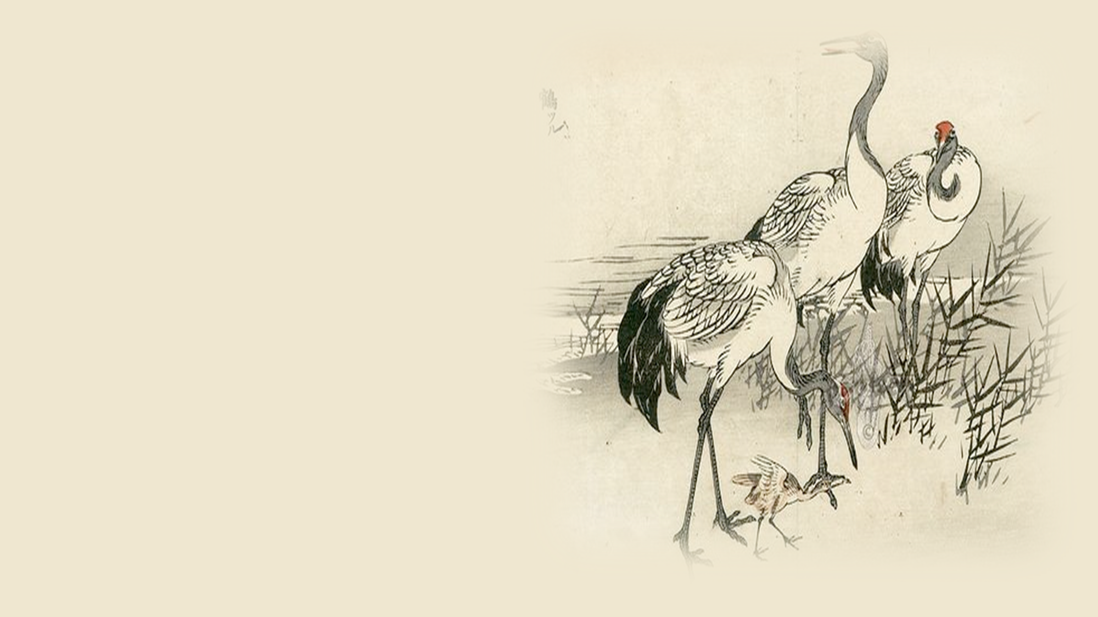
AI TRẢ LỜI HAY NHẤT?!?
Tại sao trong bài ca dao, người nông dân thời xưa thường mượn hình ảnh con vật như tằm, kiến, hạc, cuốc để diễn tả cuộc đời, số phận của mình ?
Vì các con vật đó có nhiều đặc điểm giống cuộc đời, phẩm chất người nông dân chịu khó vất vả kiếm sống.
Tuy nhiên với mỗi con vật, các tác giả dân gian đã căn cứ vào đặc điểm riêng của chúng để nói về nỗi khốn khổ bất hạnh cụ thể.

Slide 5
Bài ca dao số 2

Thương thay thân phận con tằm,
Kiếm ăn được mấy phải nằm nhả tơ.
Thương thay lũ kiến li ti,
Kiếm ăn được mấy phải đi tìm mồi.
Thương thay hạc lánh đường mây,
Chim bay mỏi cánh biết ngày nào thôi.
Thương thay con cuốc giữa trời,
Dầu kêu ra máu có người nào nghe.
1/ Nghệ thuật:
- Điệp ngữ “Thương thay” nhắc lại 4 lần:
Tô đậm mối thương cảm xót xa cho cuộc đời đắng cay, vất vả nhiều bề của người dân thường.
- Nghệ thuật ẩn dụ:
- Con tằm: nhả tơ
- Lũ kiến: kiếm mồi
- Hạc: bay mỏi cánh
- Cuốc: kêu ra máu
Biểu hiện nỗi khổ nhiều bề của người lao động bị áp bức bóc lột, chịu nhiều oan trái trong xã hội cũ.
Em hiểu và cảm nhận được điều gì mà người xưa muốn nhắn gửi qua bài ca dao?
Em cảm nhận được âm điệu của bài ca dao như thế nào?
- Âm điệu tâm tình, thủ thỉ, gợi lòng thương cảm.
2/ Nội dung: Tố cáo xã hội đen tối, đầy bất công.
thể hiện sự đồng cảm, xót xa cho những thân phận oan trái.

Slide 6


Bài ca dao số 1
Những câu hát châm biếm là những câu hát phơi bày các sự việc mâu thuẫn, phê phán thói hư tật xấu của hạng người và sự việc đáng cười trong xã hội
Cái cò lặn lội bờ ao
Hỡi cô yếm đào lấy chú tôi chăng?
Chú tôi hay tửu hay tăm
Hay nước chè đặc, hay nằm ngủ trưa
Ngày thì ước những ngày mưa
Đêm thì ước những đêm thừa trống canh
- Nhân vật “chú tôi”:
+ Hay :
“tửu ..tăm”: nghiện rượu
“nước chè đặc”: nghiện trà
“nằm ngủ trưa”: sáng dậy trễ
+ Ước:
“ngày mưa”: không phải đi làm
“đêm thừa trống canh”: ngủ được nhiều
Để lột tả sự lười biếng, nghiện ngập của những kẻ lười lao động trong xã hội này, bài ca dao đã sử dụng nghệ thuật nào? Tác dụng của việc sử dụng nghệ thuật ấy là gì?
Chân dung chú tôi hiện lên qua lời giới thiệu của người cháu như thế nào?
Bài ca dao là lời nói của ai dành cho ai?
=> Châm biếm nhẹ nhàng mà sâu cay hạng người hay ăn, nghiện ngập, lười lao động trong xã hội
Hai câu đầu tiên của bài ca dao có ý nghĩa như thế nào?
Qua nhân vật “chú tôi”, bài ca dao muốn nói điều gì?
- Hai câu đầu: Lời mai mối hấp dẫn, giới thiệu chú tôi cho “Cô yếm đào” (cô gái đẹp),
=> dẫn dắt tạo ấn tượng, bắt vần chuẩn bị giới thiệu nhân vật
Trong các bài ca dao, “cái cò” thường dùng để chỉ ai? Trong bài ca dao này “cái cò” dùng để chỉ ai?
bằng biện pháp nghệ thuật điệp từ, cách nói ngược, phóng đại và xây dựng hình ảnh tương phản. Qua đó khẳng định, đề cao giá trị người lao động.

Slide 7
Tìm những bài ca dao có nội dụng tương tự
Đời người có một gang tay
Ai hay ngủ ngày còn được nửa gang
Ăn no rồi lại nằm khoèo
Nghe giục trống chèo bế bụng đi xem
Giàu đâu đến kẻ ngủ trưa
Sang đâu đến kẻ say sưa tối ngày

Slide 8


Chia lớp thành 5 nhóm, tìm hiểu 5 bài ca dao
Nhóm 1
Nhóm 2
Nhóm 3
Nhóm 4
Nhóm 5
Bài ca dao số 1/48 | Bài ca dao số 3/48 | Bài ca dao số 2/51 | Bài ca dao số 3/51 | Bài ca dao số 4/51
Nghệ thuật: - Thể thơ: - Biện pháp nghệ thuật: - Sử dụng từ ngữ: - Hình ảnh: - Bố cục: …….
Nội dung, ý nghĩa:

Slide 9

TỔNG KẾT
NHỮNG CÂU HÁT
THAN THÂN
1. Nội dung, ý nghĩa:
- Nói lên nỗi niềm cơ cực, buồn tủi, cô đơn, chua sót của con người trong nhiều cảnh ngộ.
- Thể hiện tinh thần nhân đạo, cảm thông, chia sẻ với những con người gặp cảnh ngộ đắng cay, khổ cực.
2. Nghệ thuật:
- Sử dụng cách nói: thân em, thân phận…
- Sử dụng thành ngữ gió dập sóng dồi.
- Sử dụng các so sánh, ẩn dụ, tượng trưng, phóng đại, điệp từ ngữ…
NHỮNG CÂU HÁT
CHÂM BIẾM
1. Nội dung, ý nghĩa:
- Ca dao châm biếm ghi lại một số hiện tượng thực tế trong đời sống xã hội như lười nhác, dốt nát, mê tín…
- Thể hiện thái độ mỉa mai, châm biếm đối với những người có thói hư, tật xấu, những hủ tục lạc hậu…với tinh thần phê phán mang tính dân chủ của những con người thuộc tầng lớp bình dân.
2. Nghệ thuật:
Sử dụng cách nói giễu nhại, cách nói có hàm ý tạo nên cái cười châm biếm, hài hước.

Slide 10

HƯỚNG DẪN TỰ HỌC
1/ Hoàn thành bài học theo nhóm
2/ Xem trước bài mới:
THC về văn bản biểu cảm
Chúc các em học tốt

